Slide 1
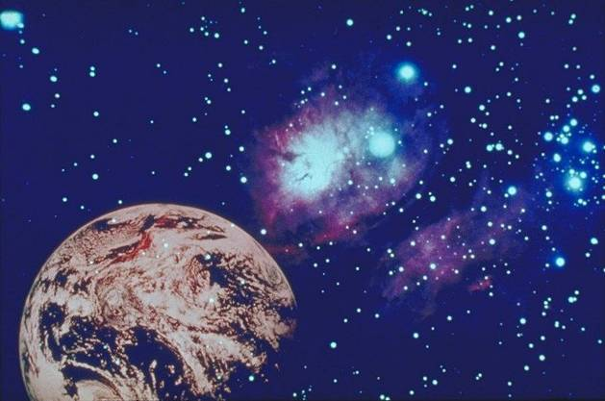
Задание №1
«Предстартовая подготовка»

Slide 3
Задание №2
«Запоминайка»

Slide 4
Задание №3
«Неопознанный объект»

Slide 5
Задание №4
«Космическое послание»

Slide 6
Желаю вам:
Никогда не болеть
Соблюдать режим дня
Заниматься спортом
Вести здоровый образ жизни!!!

Slide 7
Домашнее задание: 1.Обсудить с родителями правила здорового образа жизни; 2.Сочинить сказку «Путешествие на планету вредных привычек»

